Slide 1


Análisis de datos con Excel avanzado

Slide 2
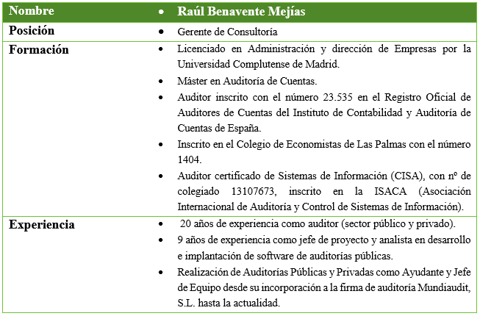

Acerca de mi
ANÁLISIS DE DATOS CON EXCEL AVANZADO

Slide 3
Agenda DE TEMAS
ANÁLISIS DE DATOS CON EXCEL AVANZADO

Slide 4
LABORATORIOS
ANÁLISIS DE DATOS CON EXCEL AVANZADO

Slide 5
Teclas rápidas
ANÁLISIS DE DATOS CON EXCEL AVANZADO

Slide 6
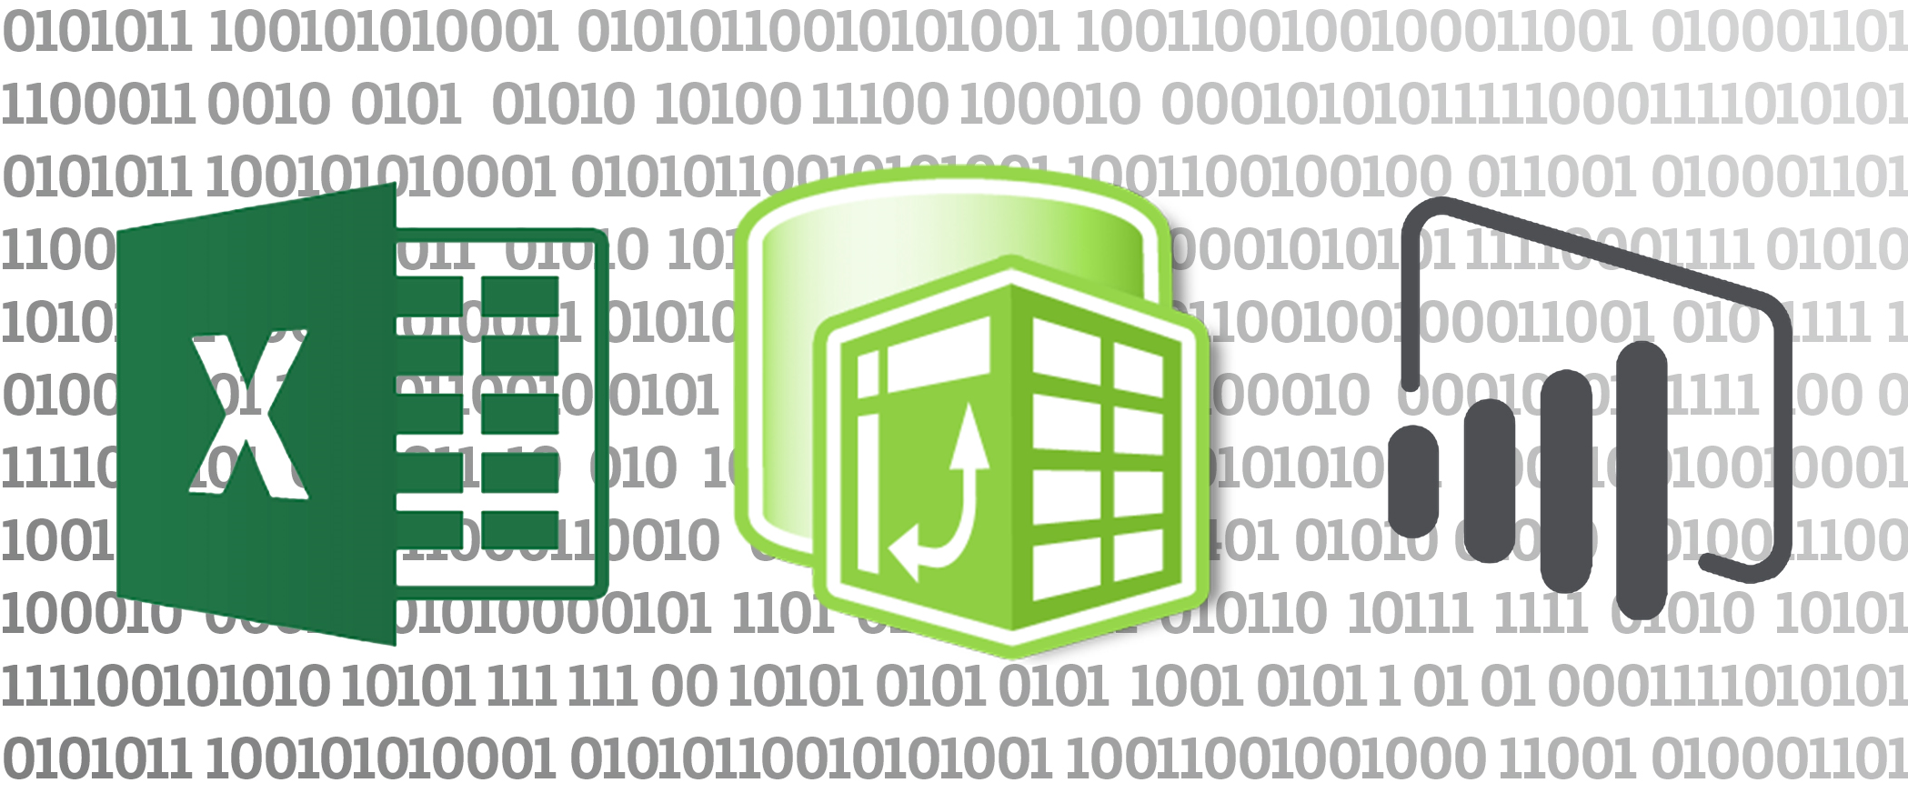
MÓDULO 0 – nuevas herramientas
Conocer los nuevos compañeros (POWER TOOLS):
Power Query
Power Pivot
DAX
Power BI
Explorando el UI (Interfaz de usuario) de las nuevas herramientas. Aprendiendo a situarnos
ANÁLISIS DE DATOS CON EXCEL AVANZADO

